Slide 1
Автоматизация анализа программного кода
Кислицин Алексей

Slide 2

На что программисты тратят больше всего нервов и сил
70 ошибок на каждые 1000 строчек кода
исправление требует в 30 раз больше времени, чем написание одной новой строчки кода

Slide 3
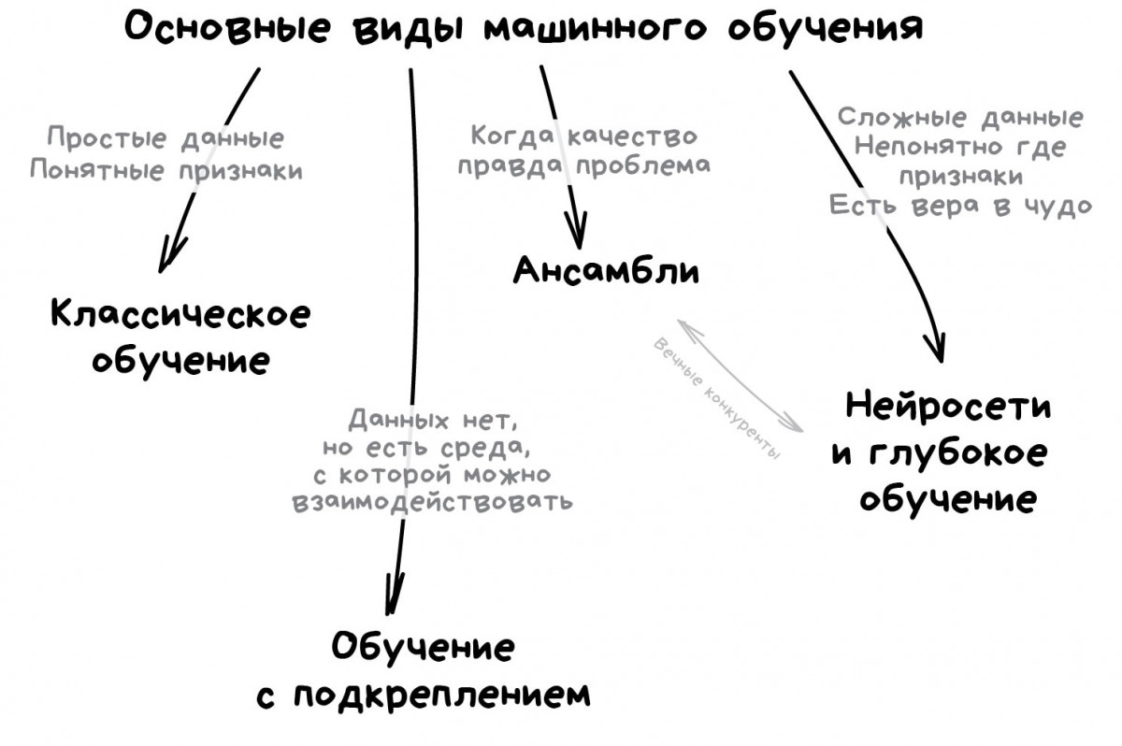
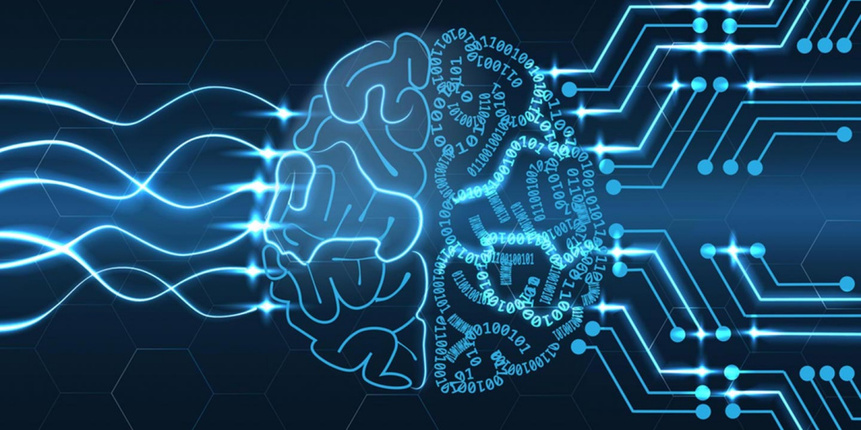
Да здравствует машинное обучение!

Slide 4
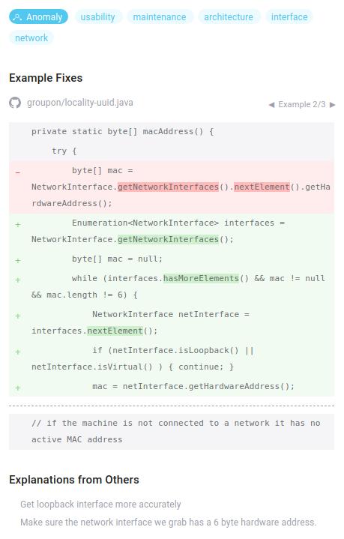
Не упускайте возможность облегчить свой труд
Пример работы DeepCode:
DeepCode
Проект Microsoft, которого пока нет в публичном доступе

Slide 5

Время – деньги
в два раза меньше времени на поиск ошибок
на 15% больше свободного времени
точность алгоритма 99%
огромная экономия финансов для больших корпораций

